Slide 1
Den nazistiske stat
Metode fortsat, og organisering af staten

Slide 2
Dagens program
1) Opsamling fra jeres analyser
2) Den nazistiske stat
3) Tilslutningen til staten
4) Opgave
5) Opsamling

Slide 3
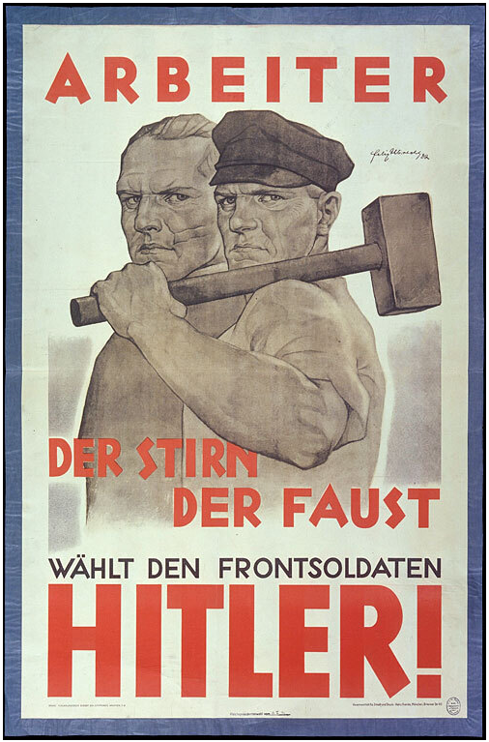

Slide 4
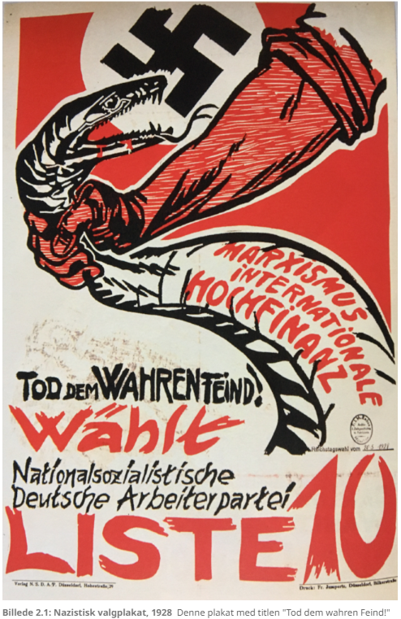

Slide 5
Den nazistiske stat
Efter bemyndigelsesloven i 1933 er Hitler nu diktator i Tyskland (Bemyndigelsesloven kunne sagtens være en kilde til eksamen)
Det nazistiske parti overtog kontrollen med lovgivning, politi og domstole.
Staten indrettes hierarkisk
Hitler er fører, rigskansler & øverstbefalende i hæren
Under Hitler var en række rigsledere der fik ansvar for et hovedområde og et geografisk område.

Slide 6
Den totalitære stat
En totalitær stat er en stat der mener at de må bestemme alt over de andre medlemmer i staten og anerkender ikke privat ejendomsret.
For at gøre dette kræver det en privat hær. Hitler har to: SA (Sturmabteilung) og SS (Schutzstaffel)
Men SA har Hitler ikke kontrol over på samme måde som SS
SS er hans private livgarde, mens SA er det mere offentlige politi

Slide 7
De lange knives nat
Vigtig begivenhed i Hitlers tidlige år som fører, hvor rivaler skal ryddes af vejen
”De lange knives nat”
Alle dem der styrer SA og en række politikker tilfangetages og likvideres.
Hitler siger det var fordi de planlagde et kup mod ham

Slide 8
GESTAPO
Bekæmpelsen af det, der blev betegnet som "statsfjendtlig virksomhed", tilfaldt det hemmelige statspoliti Gestapo, en forkortelse for Geheime Staatspolizei.
Gestapo blev oprettet af Hermann Göring i slutningen af april 1933
Göring var en af de mest magtfulde personer i det nazistiske Tyskland og fik senere flere vigtige poster, heriblandt øverstkommanderende for luftvåbnet, ligesom han i 1939 formelt blev udpeget til Hitlers efterfølger og dermed var nummer to i det nazistiske hierarki
Det lykkedes ham dog ikke at bevare kontrollen med Gestapo, der i 1934 overgik til Himmler.

Slide 9
Tilslutningsdiktatur
Diktaturer fungerer fordi folk er tvunget til at acceptere det
Men nogle historikere peger på at befolkningen også var glade for den måde nazisterne gjorde det på
Der foregik ikke valgsvindel (Men man kunne kun stemme på nazister, så de var selvfølgelig sikker på at vinde) Men mange deltog faktisk i afstemningerne.
Mange så Hitler og nazismen som løsningen på krisen ”En frelserskikkelse”

Slide 10
Hitler som frelserskikkelse
Iscenesættelsen af Hitler som Tysklands frelser skete gennem anvendelsen af moderne propagandamidler
Aviser, plakater, radio, billeder osv.
Især film bliver dog afgørende da det er nyt og moderne på dette tidspunkt
Der produceres film med Hitler i hovedrollen om hvor fantastisk han er.

Slide 11
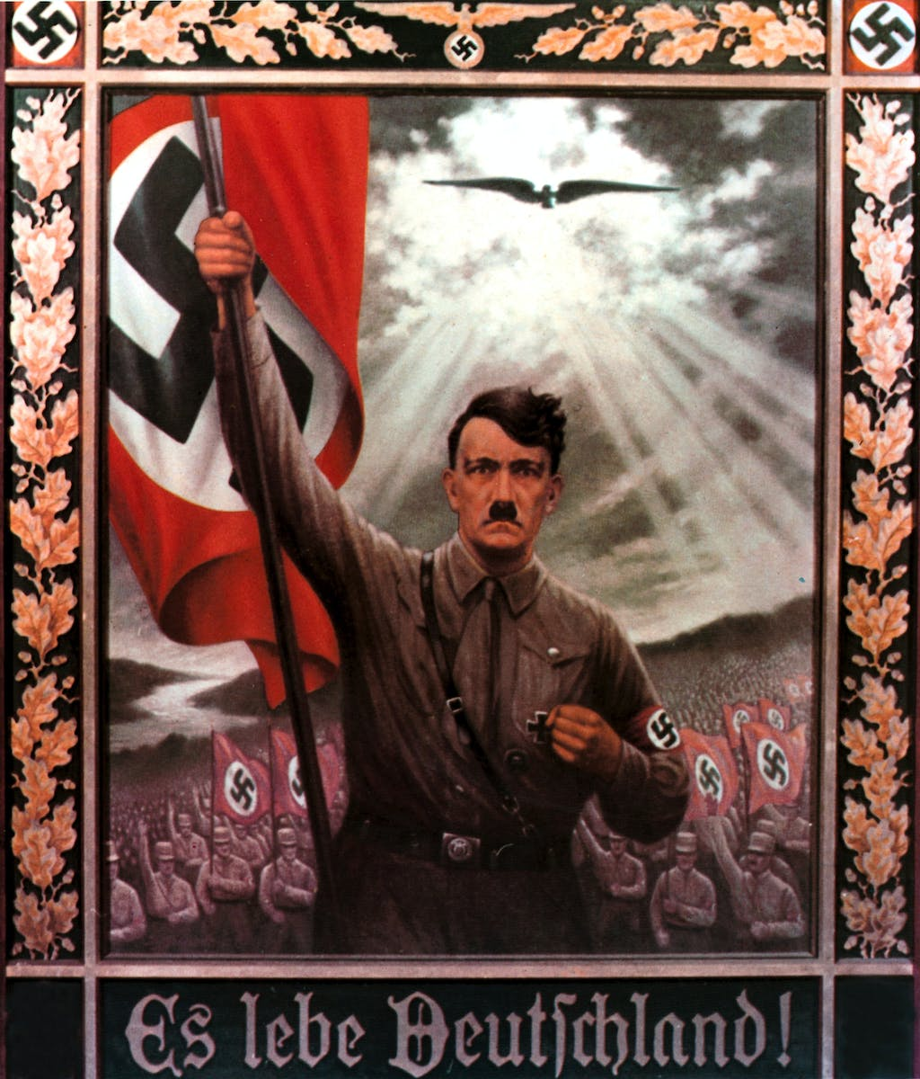
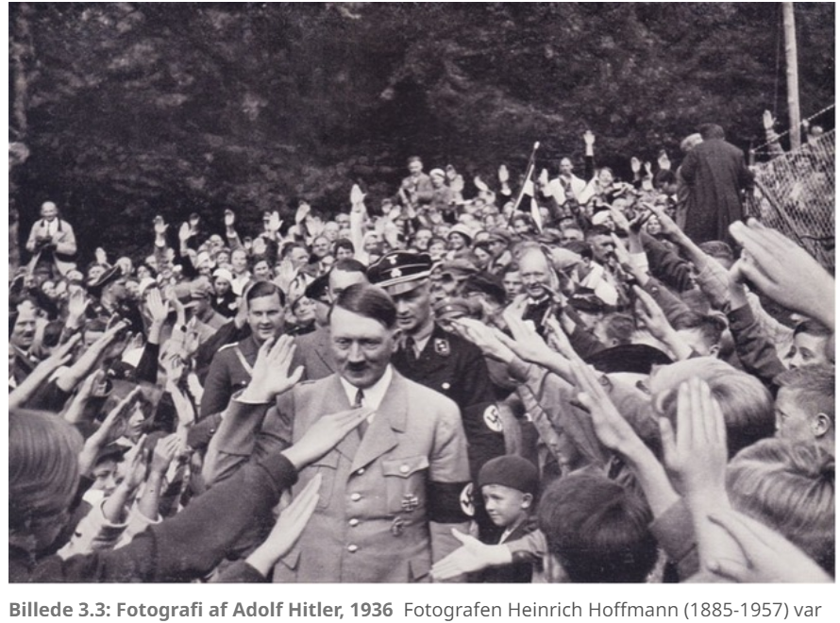
Billeder og plakat

Slide 12
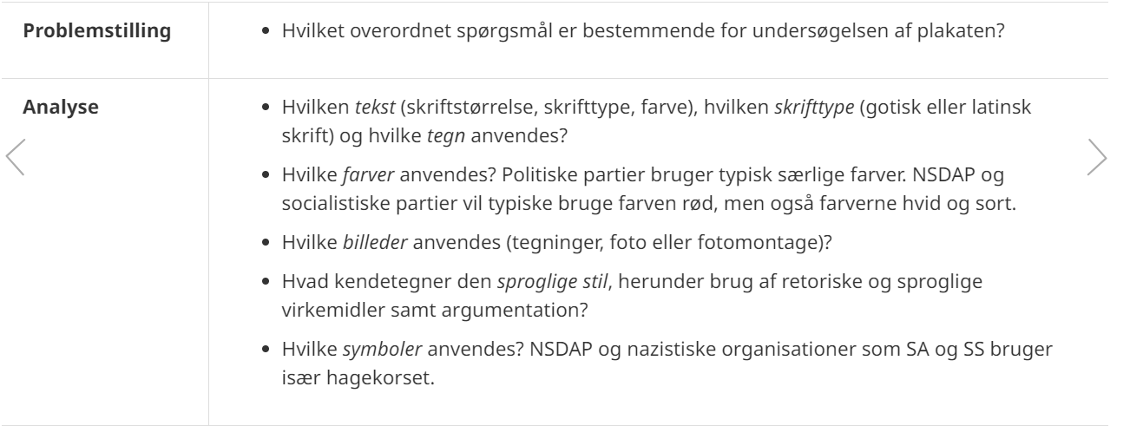
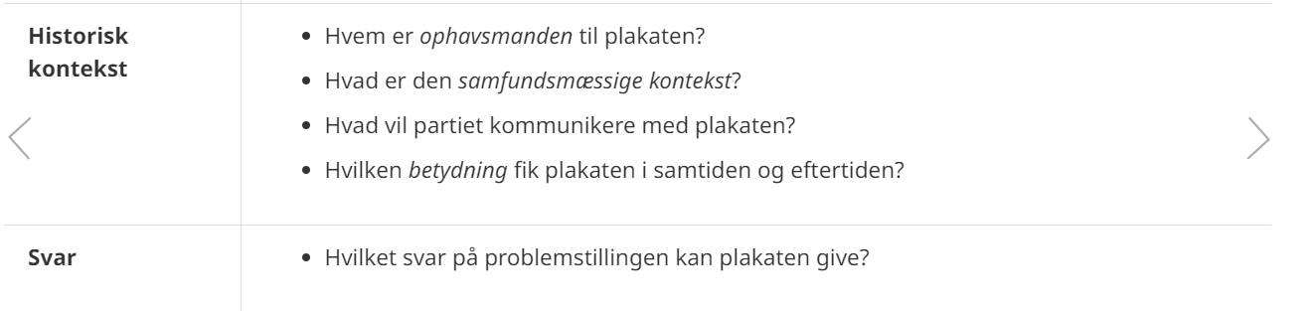
Dagens opgave
I skal lave en nazistisk propagandaplakat. I skal tænke over at jeres plakat skal kunne analyseres af andre ud fra de spørgsmål herunder. I skal lave den på computeren.
Så husk at forsyne jeres plakat med en kort tekst der forklarer ophavsmand, årstal og kontekst.
Aflever i lectio

